Slide 1
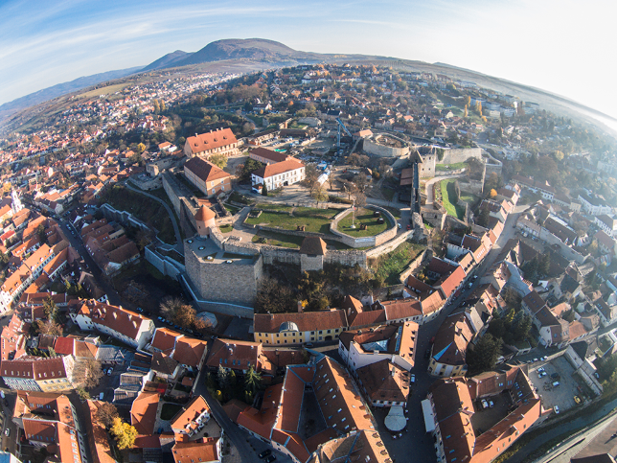
AZ EGRI VÁR
A HŐSÖK VIADAL

Slide 2
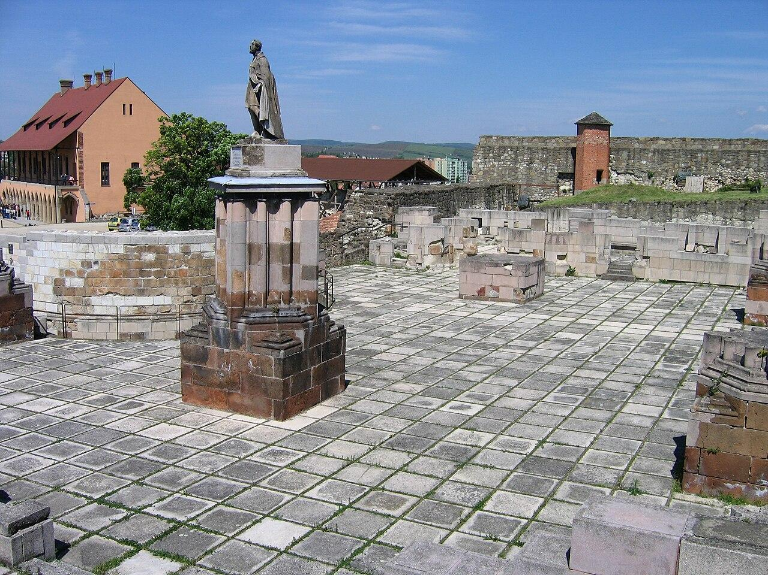
Püspöki székhely

Slide 3
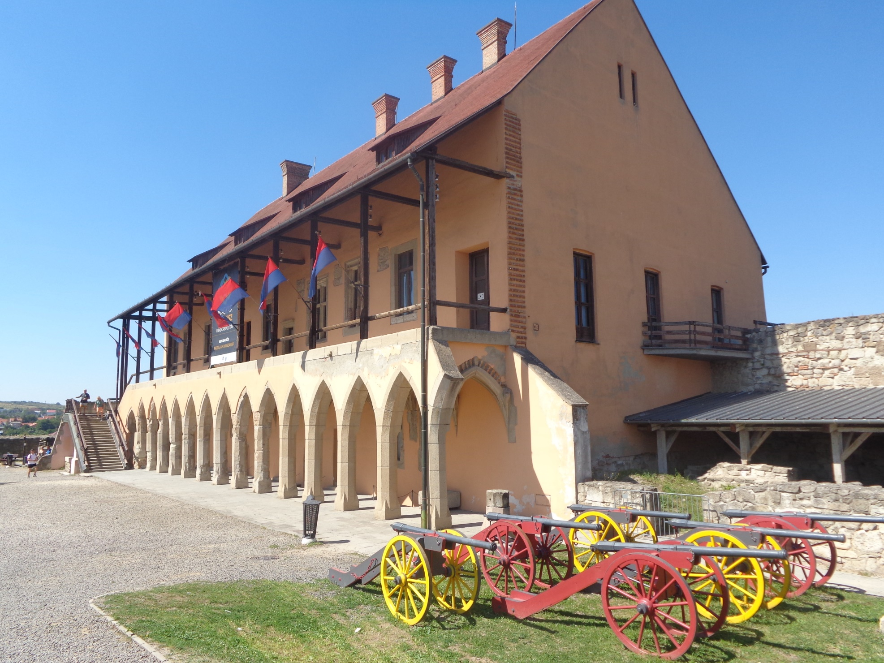
Gótikus palota

Slide 4
Az egri vár története 1552-ig

Slide 5
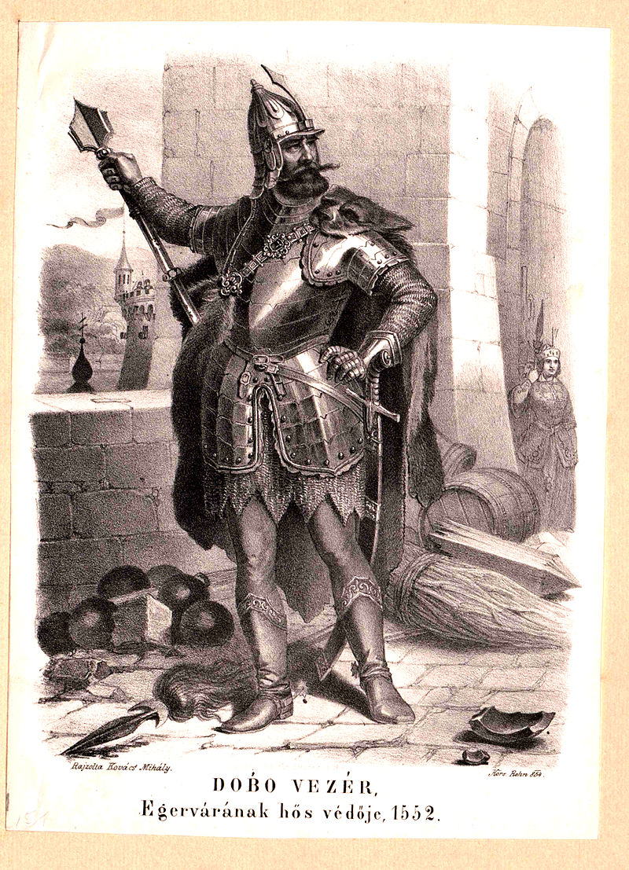

Slide 6
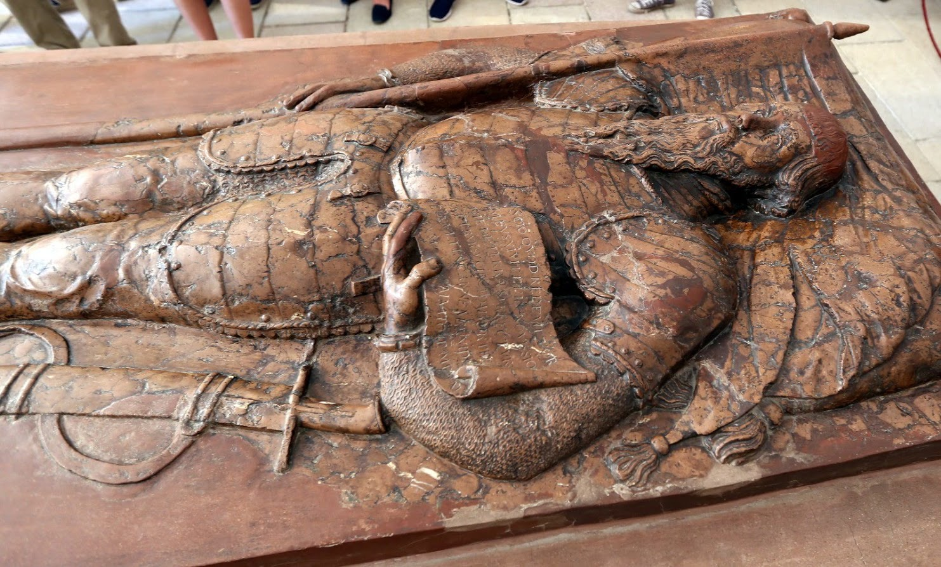
Dobó István márvány sírfedele

Slide 7
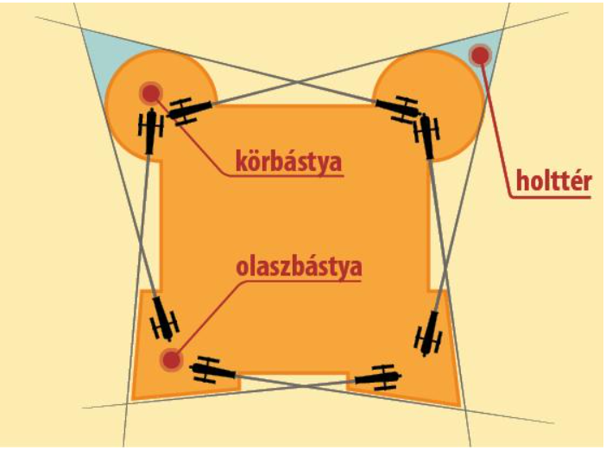

Slide 8
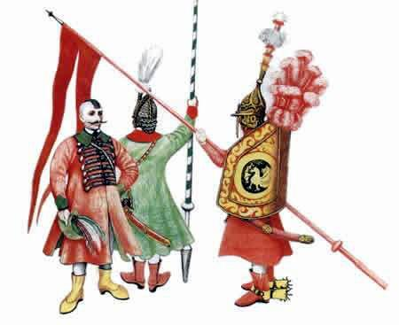
Végvári vitézek a XVI. század derekán

Slide 9
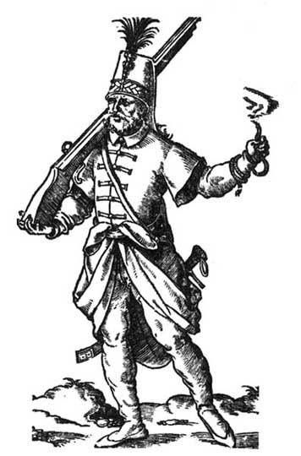
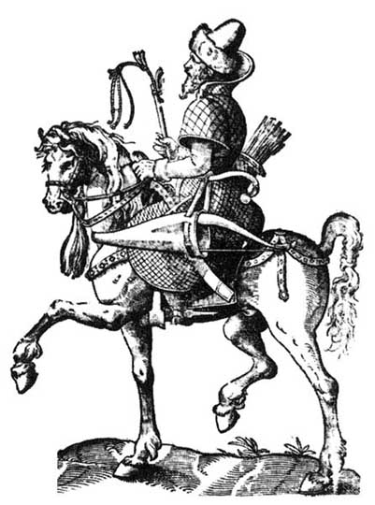

Slide 10
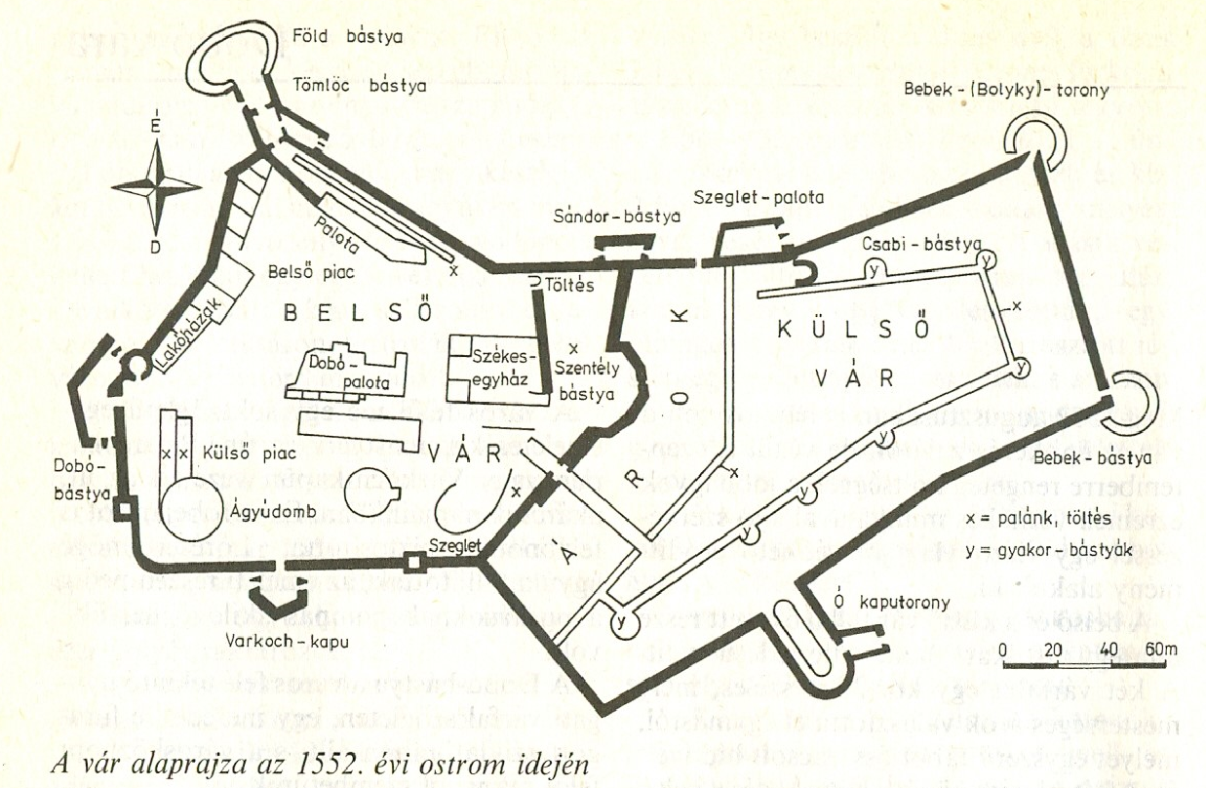

Slide 11
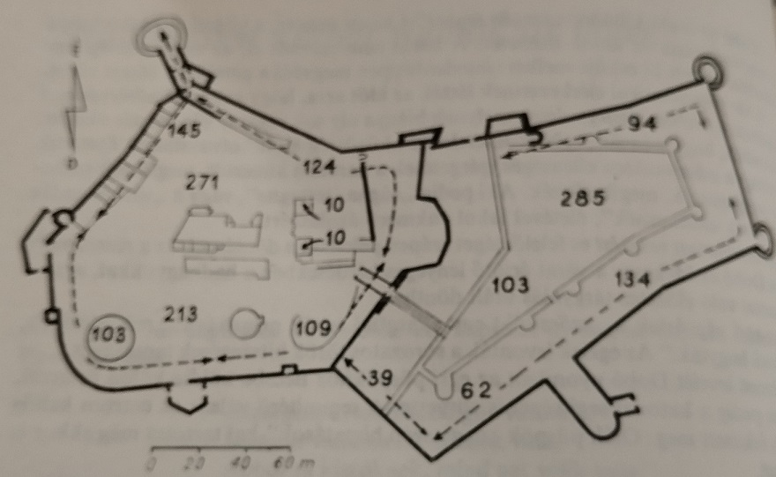
A várvédők elosztási rendje az ostrom kezdetén

Slide 12
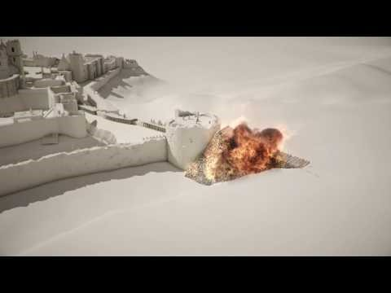
Eger 1552-es ostroma
https://www.youtube.com/watch?v=Mc3qSHSyM4U

Slide 13
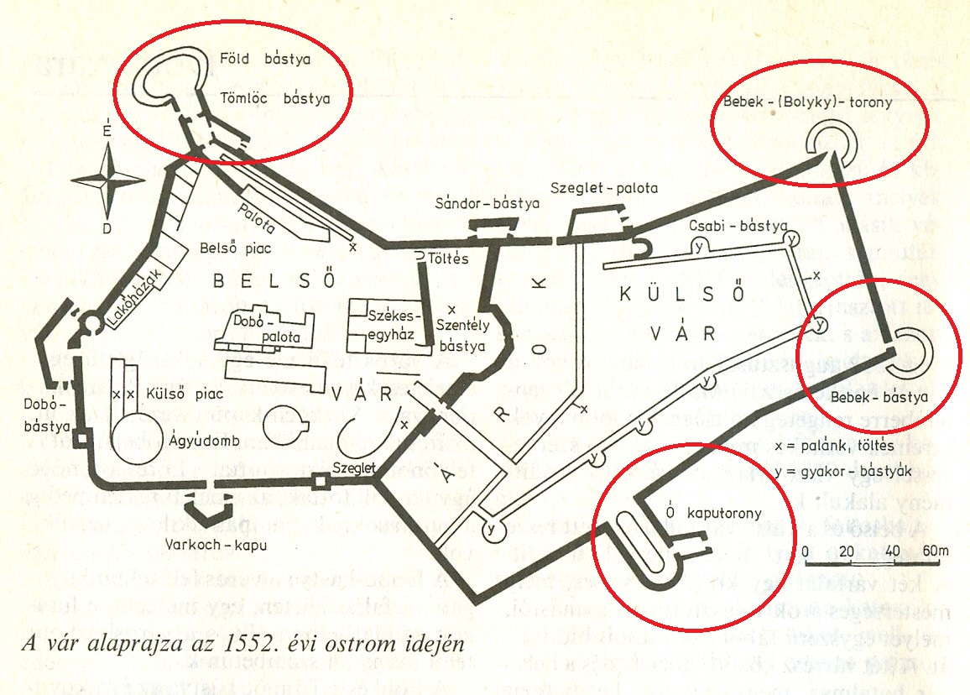
A török támadás célpontjai

Slide 14
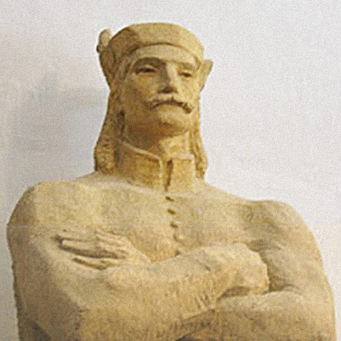
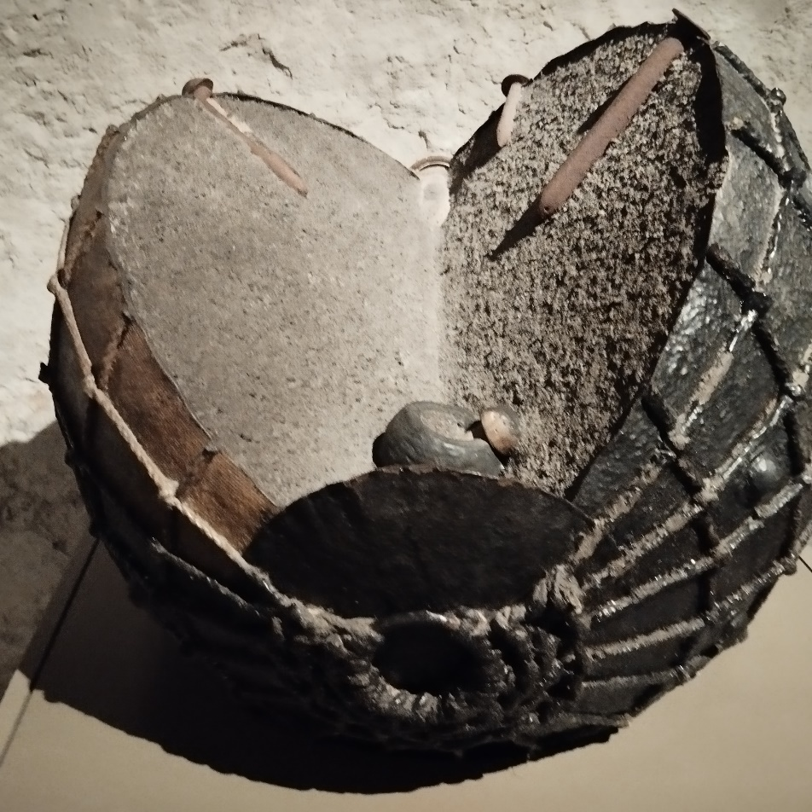
Bornemissza Gergely szobra
Tüzeslabda

Slide 15
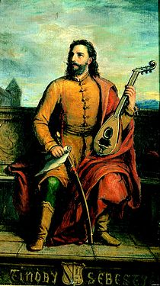
Tinódi Lantos Sebestyén

Slide 16
Székely Bertalan: Egri nők

Slide 17
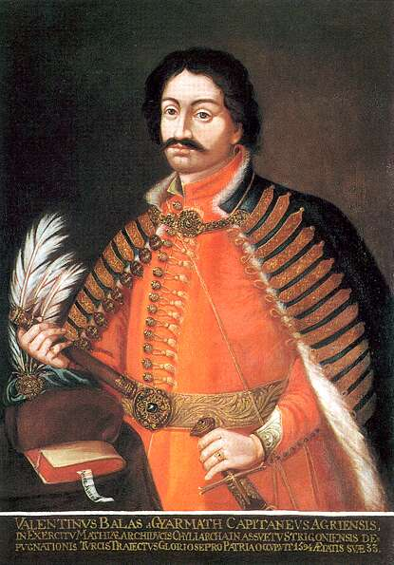
Balassi Bálint

Slide 18
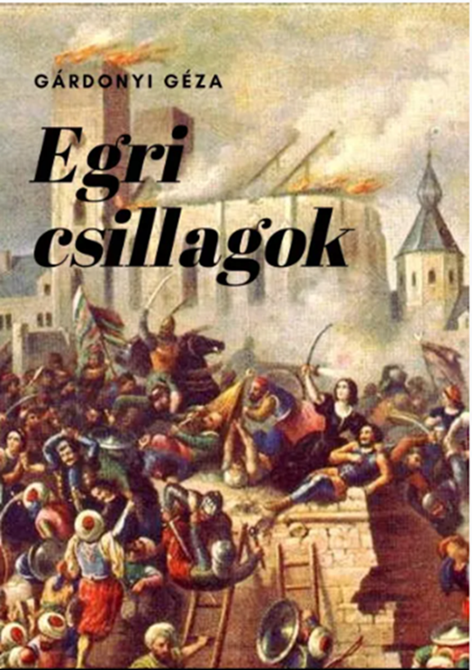
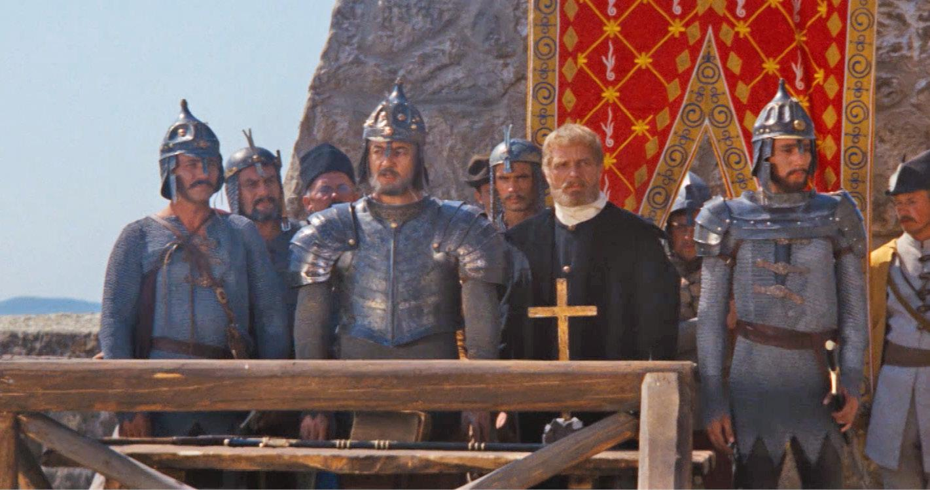
Egri csillagok c. film

Slide 19
Feladatok az egri várban
Nyomkeresés
Képes krónika (kisfilm):
− Dobó-bástya és ágyúdomb
− Gótikus palota és Hősök terme
− Setét kapu és kaszárnyatermek
− Börtönkiállítás
− Gárdonyi sírja
Tudáspróba
Drámajáték: − gyűlés Szikszón 1552-ben
− haditanács a várban
− Eskü
− Bornemissza Gergely fortélyai
− Hegedűs hadnagy árulása

Slide 20
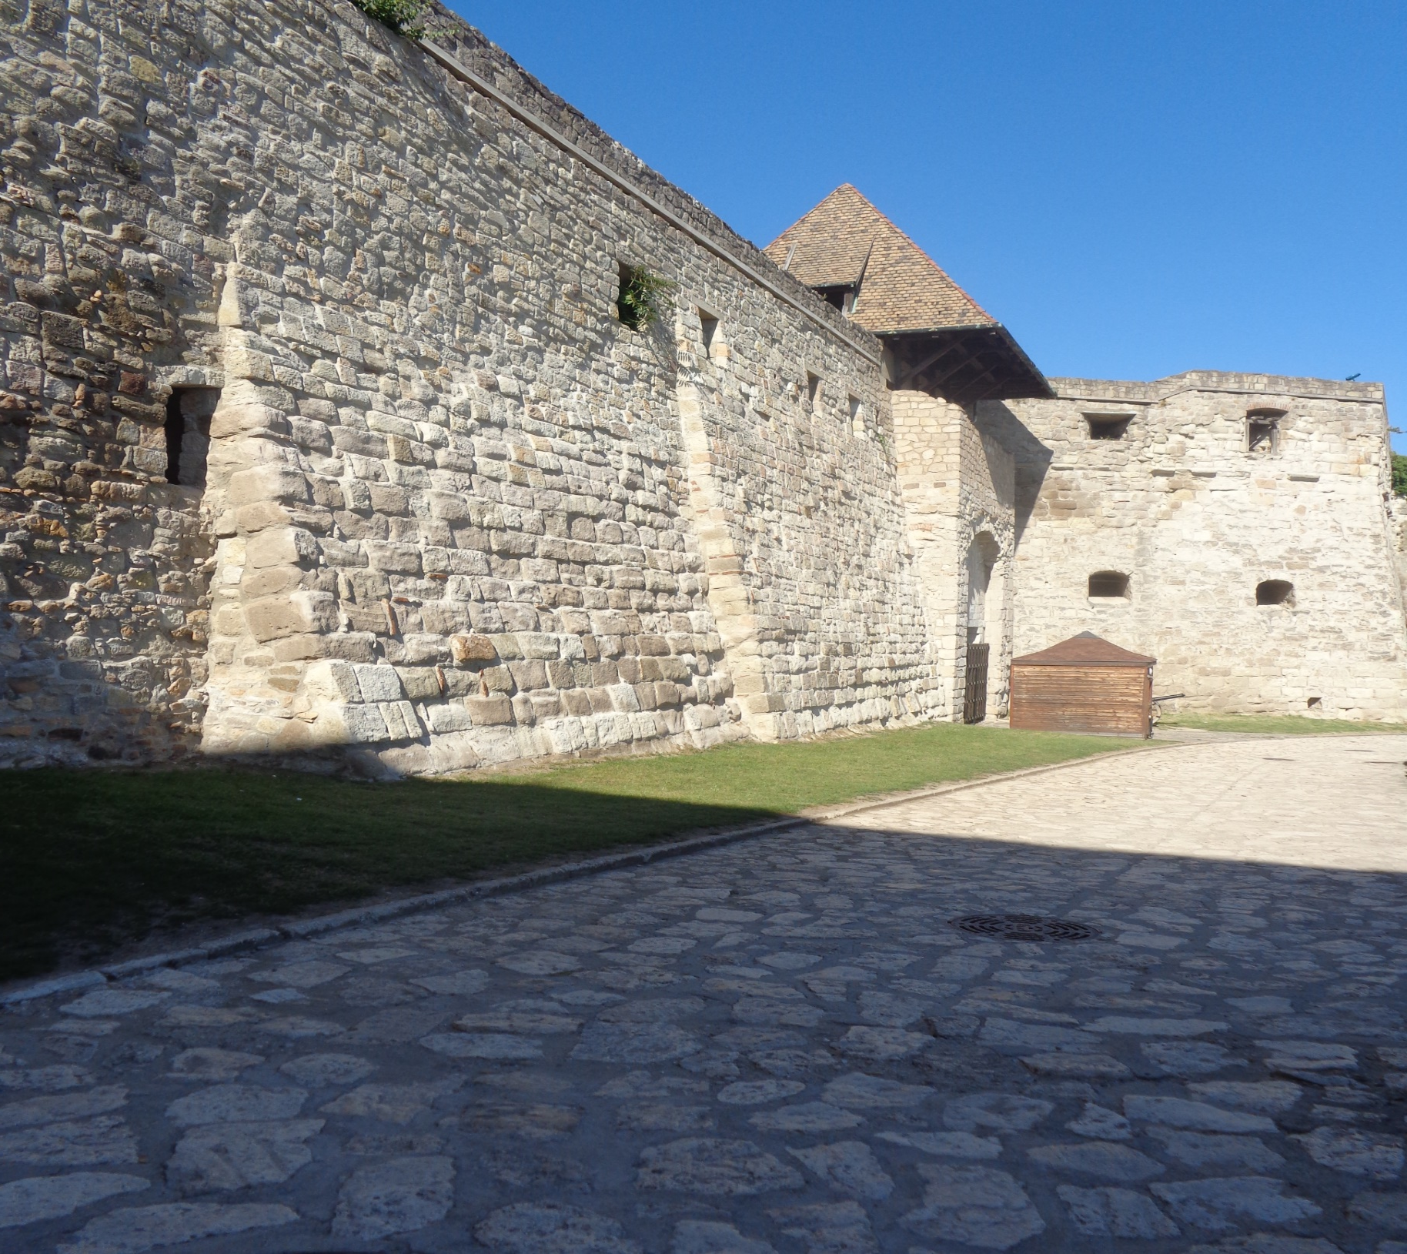
Találkozunk Egerben!
„Itt nem hirdetni, itt csak tanulni lehet a hazafiságot!” (Kossuth Lajos)

